Slide 1
Omlægning af den almen medicinske hoveduddannelse
Hanne Bramaholm Hager
Speciallæge

Slide 2
Baggrund
Med aftale om sundhedsreformen af 20. maj 2022 fremgår det at:
”Aftalepartierne er enige om at omlægge hoveduddannelsen i almen medicin, så uddannelseslægerne får en praksispligt på op til et halvt år mere i almen praksis og tilsvarende mindre tid på sygehusene.”
Den 14. februar 2024 offentliggjorde Indenrigs-og Sundhedsministeriet nyheden: Omlægning af speciallægeuddannelsen i almen medicin skal bidrage til bedre lægedækning | Indenrigs- og Sundhedsministeriet (ism.dk)
Samme eftermiddag udsendte Sundhedsstyrelsen et notat til relevante
parter med oplysninger om hvordan man påtænkte omlægningen.

Slide 3
Udmeldingen fra Indenrigs- og Sundhedsministeriet
Sundhedsstyrelsen skal i samarbejde med relevante parter, herunder bl.a. Dansk Selskab for Almen Medicin, revidere målbeskrivelsen for speciallægeuddannelsen i almen medicin.
Revision af målbeskrivelsen skal omfatte, at:
Ophold i almen praksis ændres fra 24-30 måneder til 30 måneder, og tiden på sygehus reduceres tilsvarende
Den forøgede tid i almen praksis tildeles fase 1’s ophold i almen praksis (således, at denne bliver 12 mdr., se figur 1)
Der tages stilling til, hvilke uddannelseselementer de ekstra seks måneder i almen praksis skal indeholde
Der tages stilling til fordelingen af tid på sygehus mellem de forskellige specialer

Slide 4
Forudsætninger for omlægningen
Indenrigs- og Sundhedsministeriet har sat følgende forudsætninger for Sundhedsstyrelsens videre arbejde med implementering og indfasning.
Inddragelse af relevante parter, herunder Danske Regioner.
Varigheden af ophold i psykiatrien må ikke reduceres ift. nuværende målbeskrivelse (3-4 måneder), og endvidere, at der skal tilstræbes fleksibilitet, som fx kan muliggøre længere tid i psykiatri, end målbeskrivelsen angiver.
Fuld indfasning tilstræbes primo 2026, men afstemmes med Danske Regioner.
Implementering og indfasning skal kunne håndteres inden for regionernes ramme, uden tilførsel af yderligere økonomi.

Slide 5
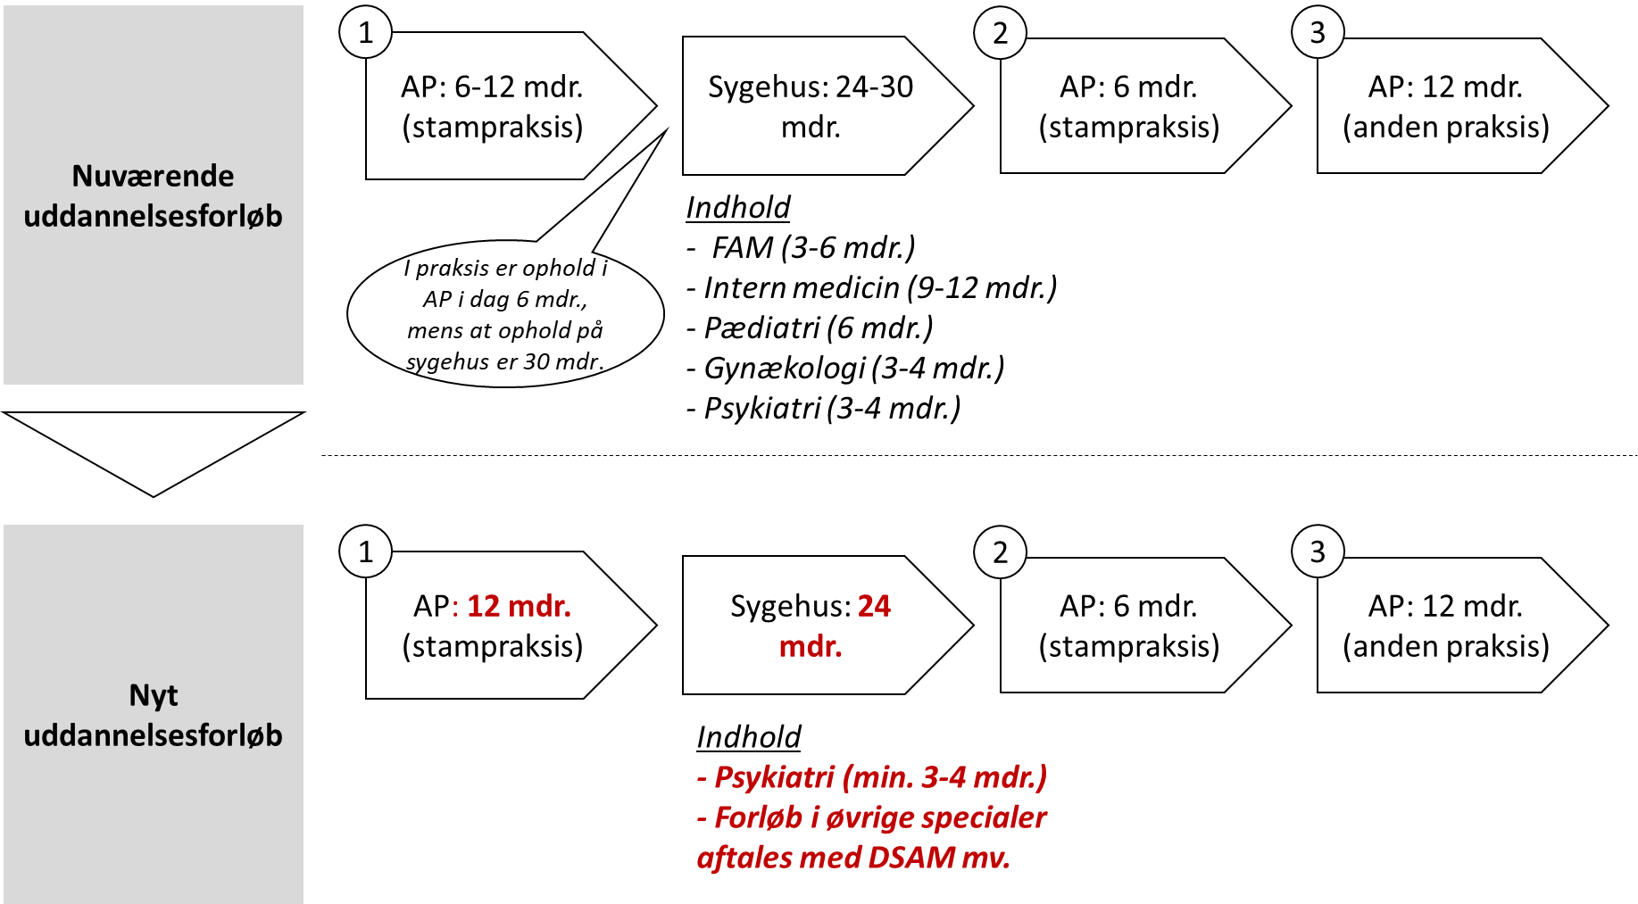
Nuværende og ændret uddannelsesforløb (figur 1)

Slide 6
Tidslinje for omlægningen:
MÅL: Fuld indfasning primo 2026 (afstemmes m DR) - gradvis indfasning
Februar 2024: Opstarte revision af målbeskrivelsen.
Efteråret 2024: endelig skitse til nye hospitalsforløb ligger klar
Slut 2024?/primo 2025 : Deadline for revisionen af målbeskrivelsen.
2024-2026: oparbejdelse af kapacitet i almen praksis til uddannelseslægerne (udd. Af tutorlæger, godkendelse af regionsklinikker, lokaler mm).
Senest start 2025 : Central udmelding om fordeling af de 24 mdr på sygehusene. H-stillinger skal opslås (til besættelse fra foråret 2026.) Hospitaler forbereder ændringer.
Januar, 2026: Praksispligt er implementeret, Første H-læger starter i AP forår 2026, på sygehuse forår 2027.

Slide 7
Status Marts 2024
Indledende møder med DSAM er gennemført og der er lavet en aftale om omfanget af revisionen af målbeskrivelsen.
Planlagt møde i midt marts med videreuddannelsesregioner og andre relevante parter.
Indledt dialog med Danske Regioner.

